Slide 1

김대인, 이건우, 이승훈, 장진혁
IoT기반 자율 운송관제 시스템
희토류 및 광물 자원 운송을 위한 스마트 관제 시스템
D.U.S.T.
Team
Dynamic Unified Smart Transport

Slide 2
주요 기능

Slide 3
기능 리스트

Slide 4
시스템 설계

Slide 5
MCU

Slide 6
MCU
TRUCK | ESP32 WROOM
Facilities | GATE | Arduino UNO
 | LOAD
 | BELT

Slide 7
MAP

Slide 8
맵 구성
7
8
9
체크포인트 C
게이트 A
체크포인트 D
6
10
A 화물 적재 장소
컨베이어 벨트
5
1
B 화물 적재 장소
대기 장소 및 충전소
체크포인트 B
게이트 B
체크포인트 A
4
3
2

Slide 9
전체 순환 경로
노드 번호 | 명칭 | 구분 | 기능
1 | 대기 장소 및 충전소 | 충전소 | 트럭 초기 위치, 충전 FSM 상태 진입 지점
2 | 체크포인트 A | 게이트 진입 지점 | 도달 시 GATE 오픈
3 | 게이트 A | 게이트 | 출입구, 실제 정차 위치 아님
4 | 체크포인트 B | 게이트 진입 지점 | 도달 시 GATE 닫힘
5 | A 화물 적재 장소 | 적재지 | A 타입 화물 로딩 지점
6 | B 화물 적재 장소 | 게이트 | B 타입 화물 로딩 지점
7 | 체크포인트 C | 게이트 진입 지점 | 도달 시 GATE 오픈
8 | 게이트 B | 게이트 | 출입구, 실제 정차 위치 아님
9 | 체크포인트 D | 게이트 진입 지점 | 도달 시 GATE 닫힘
10 | 컨베이어 벨트 | 하차지 | 화물 하차 지점 (도착지)

Slide 10
차량 위치 파악
차량에 부착된 RFID 센서를 통해 바닥에 매설된 RFID 카드의 ID 스캔
차량이 ID를 통해 위치를 파악하여 PC로 차량의 위치 전송
PC가 정상적인 경로 진행인지 파악하여 차량으로 피드백

Slide 11
TCP 통신 규약

Slide 12
요약
TRUCK -> PC |  |  | PC -> TRUCK
데이터 종류 | 설명 | 주기 | 데이터 종류 | 설명 | 주기
현재 상태 | 자체 FSM에서 상태 변화 | 즉시 | 미션 정보 | 미션 종류(A, B), 요청된 화물의 양 | 5초
현재 위치 | 코스에 매설된 RFID를 통해 위치 정보 습득 | 즉시 | 게이트 통과 승인 | GATE 열림 신호 전송 시 게이트 통과 승인 전송 | 즉시
배터리 잔량 | 실제 배터리 잔량이 아니고 가상으로 관리되는 배터리 | 5초 | 비상 정지 명령 | 사용자 요청 비상 정지 명령 전송 | 즉시
장애물 감지 | 초음파 센서를 이용해 장애물 감지 여부 | 즉시 | 다음 미션 존재 여부 | 다음 미션의 존재 여부에 대해 응답 | 즉시
미션 완료 | UNLOAD 시 미션 완료 신호 전송 | 즉시 | 속도 | 1단계, 2단계, 3단계 | 즉시
게이트 통과 승인 요청 | 체크포인트 접근 시 게이트 통과 승인 요청 전송 | 즉시
다음 미션 존재 여부 요청 | 다음 미션이 존재하는지 물어봄
다음 미션 응답 | 다음 미션 수락 여부를 전송 | 즉시

Slide 13
메시지 공통 구조
{
"sender": "TRUCK01",
"receiver": "GATE_A",
"cmd": "OPEN_GATE",
"payload": {
"timestamp": "2025-05-01T14:00:12",
"position": "checkpoint_A",
"mission_id": "M0001"
}
}
필드명 | 타입 | 설명
sender | string | 발신자 ID (TRUCK01, SERVER, GATE_A 등)
receiver | string | 수신 대상 ID
cmd | string | 명령어 코드
payload | object | 추가 데이터 (가변)

Slide 14
트럭 to PC
데이터 종류 | 설명 | 전송 조건
STATUS_UPDATE | FSM 상태, 위치, 배터리, 장애물 여부 등 종합 보고 | 5초마다 주기 전송
STATE_CHANGE | FSM 상태 전이 발생 시 | 즉시
RFID_POSITION | RFID 태그 인식 시 위치 보고 | 즉시
BATTERY_LEVEL | 가상 배터리 정보 | 5초 주기 혹은 통합 전송
OBSTACLE_DETECTED | 장애물 감지 또는 해제 | 즉시
MISSION_COMPLETE | 적재/하역 완료 시 | 즉시
GATE_PASS_REQUEST | 게이트 통과 요청 (체크포인트 접근 시) | 즉시
CHECK_NEXT_MISSION | 다음 미션 요청 여부 확인 | 즉시
MISSION_ACK | 다음 미션 응답, 미션 수락 시 | 즉시

Slide 15
트럭 to PC - 예시 메시지
데이터 종류 | 예시 메시지 (JSON)
현재 상태 | json { "cmd": "STATUS_UPDATE", "payload": { "state": "waiting_assignment" } }
현재 위치 | json { "cmd": "RFID_POSITION", "payload": { "position": "checkpoint_A" } }
배터리 잔량 | json { "cmd": "STATUS_UPDATE", "payload": { "battery": 84 } }
장애물 감지 | json { "cmd": "OBSTACLE_DETECTED", "payload": { "detected": true, "distance_cm": 23 } }
미션 완료 | json { "cmd": "MISSION_COMPLETE", "payload": { "mission_id": "M0015", "type": "UNLOAD" } }
게이트 통과 승인 요청 | json { "cmd": "GATE_PASS_REQUEST", "payload": { "target_gate": "GATE_A", "checkpoint": "checkpoint_A" } }
다음 미션 존재 여부 | json { "cmd": "CHECK_NEXT_MISSION", "payload": {} }
다음 미션 응답 | json { "cmd": "MISSION_ACK", "payload": { "mission_id": "M0016", "accepted": true } }

Slide 16
PC to 트럭
cmd | 설명 | 전송 조건
MOVE_TO | 특정 위치로 이동 | 미션 시작 시
STOP | 비상 정지 요청 | 사용자 조작
RESUME | 정지 해제 요청 | 사용자 조작
MISSION_INFO | 미션 종류 및 양 정보 제공 | 5초 주기 또는 새 미션 발생 시
GATE_PASS_AUTH | 게이트 통과 승인 | 게이트 개방 직후
SET_SPEED | 1단계/2단계/3단계 속도 설정 | 사용자 설정 변경 시
UPDATE_STATUS | 상태 강제 보고 요청 | 예외 상황 시

Slide 17
PC to 트럭 - 예시 메시지
데이터 종류 | 예시 메시지 (JSON)
미션 정보 | json { "cmd": "MISSION_INFO", "payload": { "mission_id": "M0016", "type": "A", "quantity": 5 } }
게이트 통과 승인 | json { "cmd": "GATE_PASS_AUTH", "payload": { "gate_id": "GATE_A", "mission_id": "M0016" } }
비상 정지 명령 | json { "cmd": "STOP", "payload": { "reason": "manual_interrupt" } }
속도 | json { "cmd": "SET_SPEED", "payload": { "level": 2 } }

Slide 18
보조 메시지
메시지 종류 | 예시 메시지
ACK 응답 | json { "cmd": "ACK", "payload": { "ref_cmd": "MOVE_TO", "result": "SUCCESS" } }
에러 응답 | json { "cmd": "ACK", "payload": { "ref_cmd": "MISSION_INFO", "result": "FAIL", "reason": "Invalid format" } }

Slide 19
요약
방향 | 상황 | 예시 cmd | payload 요약
TRUCK→PC | 상태 변화 | STATUS_UPDATE | "state": "waiting_assignment"
TRUCK→PC | 위치 보고 | RFID_POSITION | "position": "checkpoint_A"
TRUCK→PC | 배터리 보고 | STATUS_UPDATE | "battery": 84
TRUCK→PC | 장애물 감지 | OBSTACLE_DETECTED | "detected": true
TRUCK→PC | 미션 완료 | MISSION_COMPLETE | "mission_id": "M0015"
TRUCK→PC | 게이트 요청 | GATE_PASS_REQUEST | "target_gate": "GATE_A"
TRUCK→PC | 미션 응답 | MISSION_ACK | "accepted": true
PC→TRUCK | 미션 전송 | MISSION_INFO | "type": "A", "quantity": 5
PC→TRUCK | 게이트 승인 | GATE_PASS_AUTH | "gate_id": "GATE_A"
PC→TRUCK | 정지 명령 | STOP | "reason": "manual_interrupt"
PC→TRUCK | 다음 미션 요청 | CHECK_NEXT_MISSION | {}
PC→TRUCK | 속도 조절 | SET_SPEED | "level": 2
양방향 | 명령 응답 | ACK | "ref_cmd": "MOVE_TO"

Slide 20
시리얼 통신 규약

Slide 21
FACILITIES
 | 모듈 -> PC | PC -> 모듈 | 작동 과정 | 변화 시 전송 주기
GATE (A, B) | 열림 여부 닫힘 여부 | 차량 접근 여부 차량 승인 여부 차량 통과 여부 | 1. PC는 GATE에 차량 접근 여부와 차량 승인 여부를 알림 2. GATE는 PC에게 열림 여부를 알림 3. PC는 GATE에게 차량이 통과했음을 알림 4. GATE는 PC에게 닫힘 여부를 알림 | 즉시
BELT | 가동 시작 여부 가동 종료 여부 | 차량 접근 여부 덤핑 시작 여부 덤핑 종료 여부 차량 이탈 여부 | 1. PC는 BELT에 차량 접근 여부를 알림 2. BELT는 PC에 준비 여부를 알림 3. PC는 BELT에게 덤핑 시작 여부를 알림 4. PC는 BELT에게 덤핑 종료 여부를 알림 5. BELT는 PC에게 가동 시작 여부를 알림 6. PC는 BELT에게 차량 이탈 여부를 알림 7. BELT는 PC에게 가동 종료 여부를 알림 | 즉시
LOAD (A, B) | 가동 시작 여부 가동 종료 여부 | 차량 도착 여부 차량 이탈 여부 | 1. PC는 LOAD에 차량 도착 여부를 알림 2. LOAD는 PC에 가동 시작 여부를 알림 3. LOAD는 PC에 가동 중단 여부를 알림 4. PC는 LOAD에 차량 이탈 여부를 알림 | 즉시

Slide 22
시리얼 통신 규약 (1) 명령어 포맷
문자열 + \n (개행) 포함 전송 예: "GATE_A_OPEN\n"
명령어 | 설명
GATE_A_OPEN | A 게이트 열기
GATE_A_CLOSE | A 게이트 닫기
GATE_B_OPEN | B 게이트 열기
GATE_B_CLOSE | B 게이트 닫기
명령어 | 설명
BELT_START | 벨트 시작
BELT_STOP | 벨트 정지

Slide 23
시리얼 통신 규약 (1) 응답 규약
ACK + 명령어 + 결과 (OK, FAIL, BUSY, 등)
ACK:GATE_A_OPEN:OK\n
ACK:GATE_A_CLOSE:BUSY\n
STATUS:GATE_A:OPEN\n

Slide 24
클래스 설계

Slide 25
CLASS DIAGRAM
추가 예정

Slide 26
중앙 제어 서버

Slide 27
중앙 제어 서버 FSM
추가 예정

Slide 28
TRUCK 설계 계획

Slide 29
STATE
상태 | 설명 | 상태 | 설명
IDLE | 대기 위치에서 미션 배정을 대기 | MOVE_TO_GATE_FOR_UNLOAD | 적재 후 게이트로 이동
MOVE_TO_GATE_FOR_LOAD | 미션 초기 배정 후 게이트로 이동 | MOVE_TO_UNLOAD | 적재 상태에서 적하 장소로 이동
WAIT_GATE_OPEN_FOR_LOAD | 적재를 위한 게이트 오픈 대기 | WAIT_UNLOAD | 적하 시작 대기
WAIT_GATE_OPEN_FOR_UNLOAD | 적하를 위한 게이트 오픈 대기 | UNLOADING | 적하 실행중
MOVE_TO_LOAD | 적재 장소로 이동 | MOVE_TO_STANDBY | 미션 완료 후 대기 위치로 복귀
WAIT_LOAD | 적재 시작 대기 | MOVE_TO_CHARGE | 충전 장소로 이동
LOADING | 적재 실행중 | CHARGING_WITH_MISSION | 미션 수행 전 긴급 충전
CHARGING_WITH_NO_MISSION | 대기 상태에서 충전 중 | WAIT_NEXT_MISSION | 다음 미션 존재 여부 요청 후 대기
EMERGENCY_STOP | 비상 정지

Slide 30
GLOBAL VAR
변수 | 설명 | 변수 | 설명
FLAG_GATE_A | 게이트 A 오픈 여부 (PC로부터 수신)
FLAG_GATE_B | 게이트 B 오픈 여부 (PC로부터 수신)
FLAG_LOADING | 적재 진행중 여부
FLAG_UNLOADING | 적하 진행중 여부
POS | 트럭의 위치
MISSION | 미션 종류 (A 또는 B)
FLAG_LOADED | 적재 화물 존재 여부

Slide 31
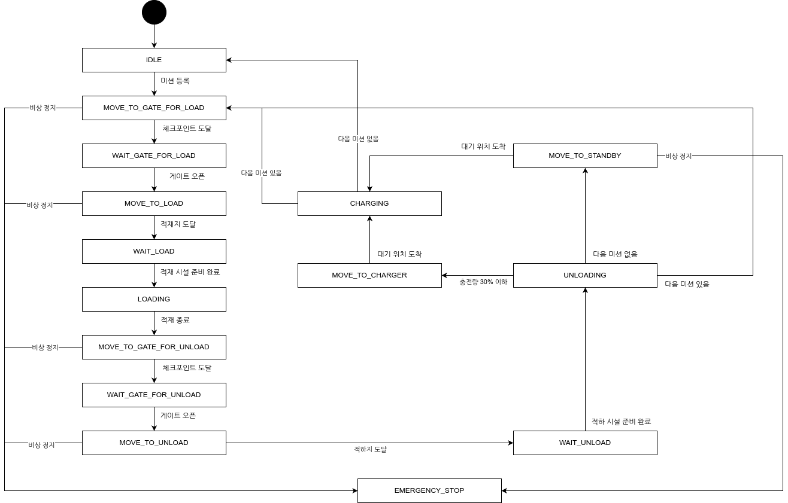
STATE DIAGRAM

Slide 32
GATE 설계 계획

Slide 33
GATE STATE
상태 | 설명 | 상태 | 설명
IDLE | 대기 상태
WAIT_PERMISSION_FOR_OPEN | 차량 접근 후 열림 허가를 기다림
OPEN | 열림
WAIT_PERMISSION_FOR_CLOSE | 차량 통과 후 닫힘 허가를 기다림
CLOSE | 닫힘

Slide 34
BELT 설계 계획

Slide 35
BELT STATE
상태 | 설명 | 상태 | 설명

Slide 36
데이터베이스

Slide 37
DB
local 서버 활용

Slide 38
사용자 데이터
로그인을 위한 사용자 데이터

Slide 39
미션 데이터
컬럼명 | 설명
mission_id | 고유 미션 번호
type | A/B 구분
quantity | 운반할 자원량
assigned_time | 미션 생성 시각
pickup_point | 적재 지점
dropoff_point | 하역 지점
status | 진행 중 / 완료 / 실패 등

Slide 40
트럭 상태 이력
컬럼명 | 설명
timestamp | 기록 시각
position | 현재 위치 (RFID 기반)
state | FSM 상태 (moving_to_pickup 등)
battery | 배터리 잔량
obstacle | 장애물 여부
speed_level | 속도 단계 (1~3)

Slide 41
시설 이벤트 로그
컬럼명 | 설명
timestamp | 이벤트 발생 시각
device_id | GATE_A, BELT, 등
command | 전송된 명령어 (GATE_A_OPEN)
response | OK, FAIL, BUSY 등 응답
mission_id | 관련된 미션 (선택적)

Slide 42
TCP 통신 로그 (Raw Messages)
컬럼명 | 설명
timestamp | 수신 또는 송신 시각
direction | INBOUND / OUTBOUND
sender | 메시지 발신자
receiver | 수신자
cmd | 명령어 종류
payload | 전체 JSON 내용 (문자열 저장)

Slide 43
에러/이벤트 로그
컬럼명 | 설명
timestamp | 발생 시각
source | 트럭 / 게이트 / 벨트 / 서버
error_type | 통신 끊김 / 응답 없음 / 인식 실패 등
message | 상세 설명

Slide 44
GUI 설계

Slide 45
Login
보류

Slide 46
Main Monitoring
구성요소 | 사용 위젯 | 설명
지도 패널 | QGraphicView | ‧트럭, 게이트, 충전소 등을 그래픽 아이템으로 표시
트럭 상태 패널 | QLabel, QProgressbar | ‧트럭별 배터리, 적재 상태 표시
긴급 알림 표시 | QLabel | ‧긴급 상황 발생 시 시각적으로 강조
긴급 정지 버튼 | QPushButton

Slide 47
Facility Control
구성요소 | 사용 위젯 | 설명
설비 리스트 | QTreeWidget | ‧설비별로 하위 항목까지 구분해서 표시
자동/수동 토글 | QCheckBox | ‧수동/자동 모드 전환
수동 제어 버튼 | QPushButton | ‧작동/정지 등 직접 명령 버튼

Slide 48
Event Log
구성요소 | 사용 위젯 | 설명
이벤트 테이블 | QTableWidget | ‧시간 ‧이벤트 내용 ‧관련 트럭/설비 표시
검색/필터 박스 | QLineEdit, QComboBox | ‧키워드 검색 ‧트럭/설비별 필터링 가능
새로고침 버튼 | QPushButton | ‧최신 이벤트 가져오기 버튼

